Slide 1
에너지 관리 공단 참여업체 수
2021년 참여업체수
2022년 참여업체수
목재펠렛보일러 | 1
소형풍력 | 1
수열 | 3
연료전지 | 49
지열 | 30
집광채광 | 1
태양광 | 365
태양열 | 21
목재펠렛보일러 | 1
소형풍력 | 2
연료전지 | 53
지열 | 33
집광채광 | 1
태양광 | 433
태양열 | 29
중소기업의 전력 사업을 관리하는 에너지 관리 공단에 참여중인 업체를 대상으로 취업을 목표로 하고 있습니다.

Slide 2
포스코 KDT – 신재생에너지 IoT 개발자 과정을 수료 후
취업시장에서 차별점 확보
신재생에너지 발전설비 (태양광) 사업 전반에 대한 이해도
내가 보유한 스킬을 기업측에 어필(IT, CAD, 특허)
IoT 제품 관련 개발 포트폴리오

Slide 3
포스코 KDT – 신재생에너지 IoT 개발자 과정을 수료 후
취업시장에서 차별점 확보
신재생에너지(태양광 또는 풍력)를 기반으로 발전시스템을 사업으로
하는 업체 중 아래 항목에 대해 초점을 맞춤
IoT 관련 신규 사업 Item 탐색
기존 태양광 발전 시스템에 부가적으로 관리 시스템 탑제
(예시, 발전량 모니터링, app 관리 시스템 등)
- IoT 관련 스타트업 중 신재생 에너지 분야에 진출을 희망

Slide 4
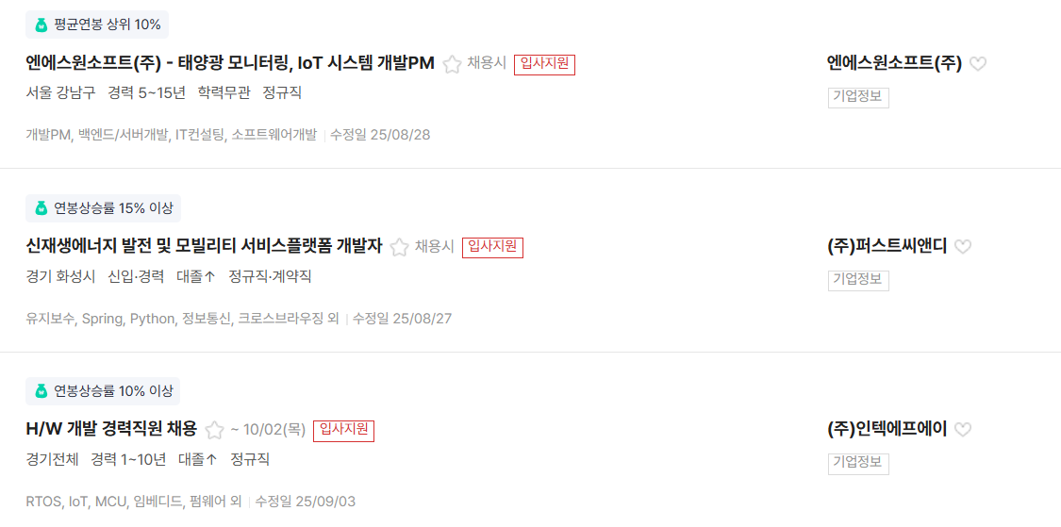
예시 (사람인 검색)

